Slide 1
树的基础算法(一) --
Tree基础 + 遍历
144. Binary Tree Preorder Traversal
94. Binary Tree Inorder Traversal 145. Binary Tree Postorder Traversal
102. Binary Tree Level Order Traversal
107. Binary Tree Level Order Traversal II
103. Binary Tree Zigzag Level Order Traversal
314. Binary Tree Vertical Order Traversal
你们的好朋友Eddie

Slide 2
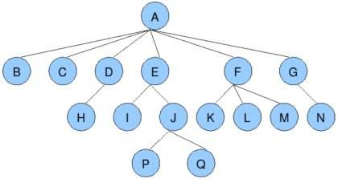
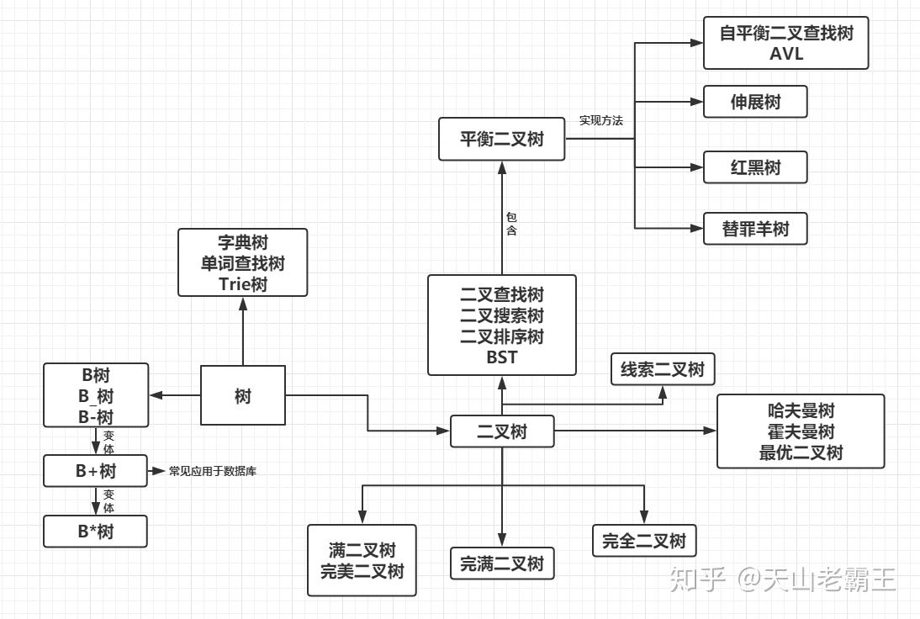
什么是树Tree数据结构？
Java中binary tree的表示
树结构是一种非线性存储结构，存储的是具有“一对多”关系的数据元素的集合。
public class TreeNode {
int val;
TreeNode left;
TreeNode right;
TreeNode(int x) { val = x; }
}

Slide 3
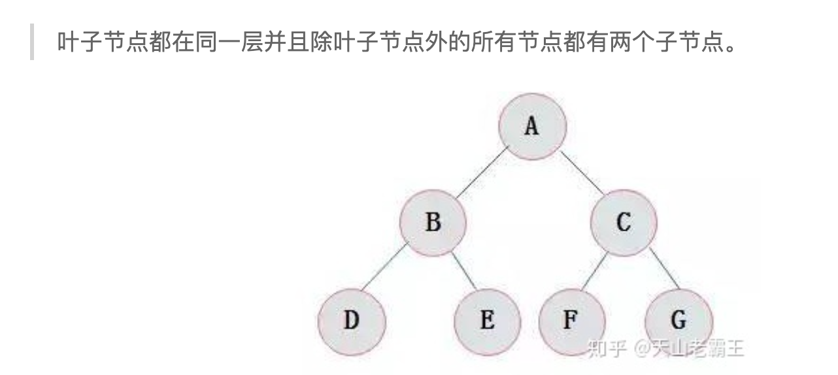
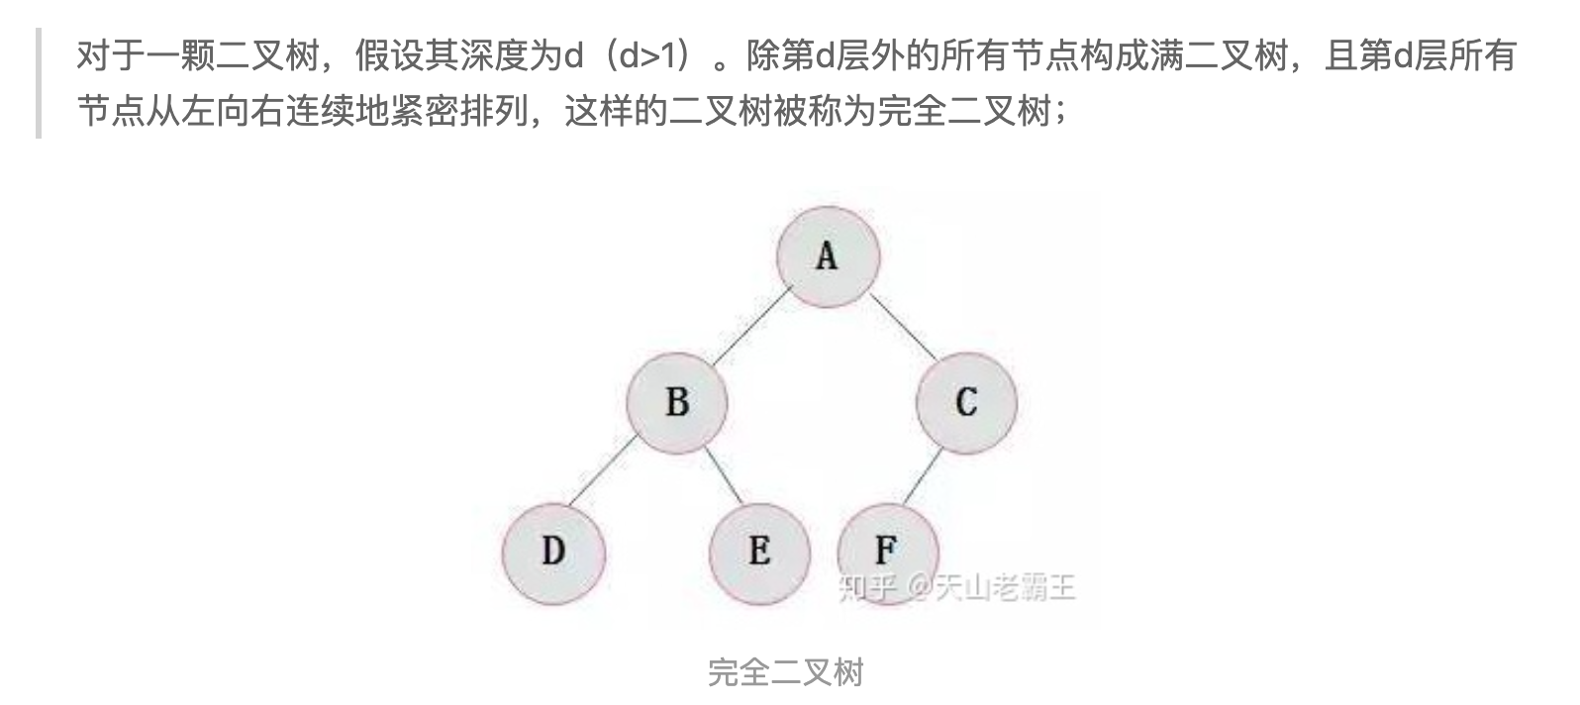
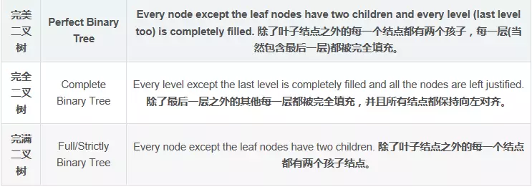
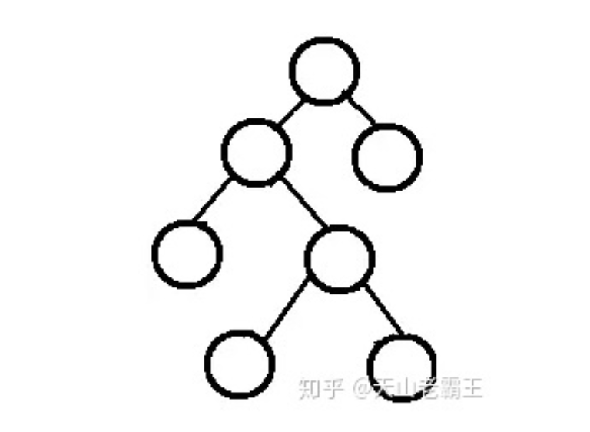
完美二叉树 perfect binary tree
完全二叉树 complete binary tree
完满二叉树 full binary tree / strictly binary tree

Slide 4
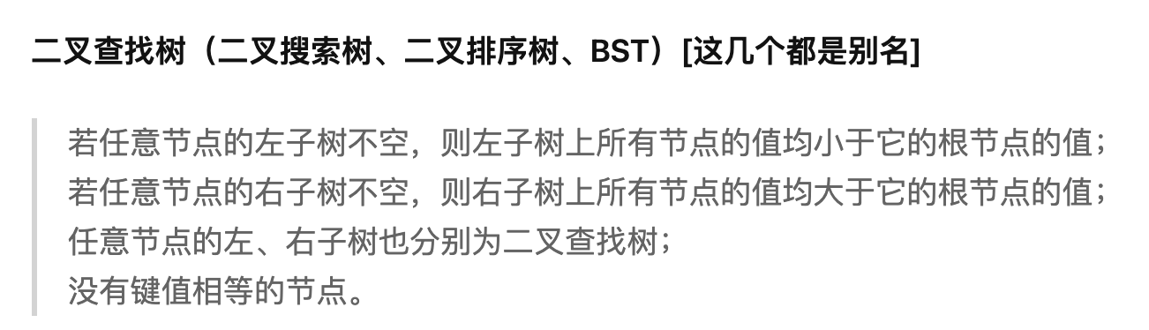
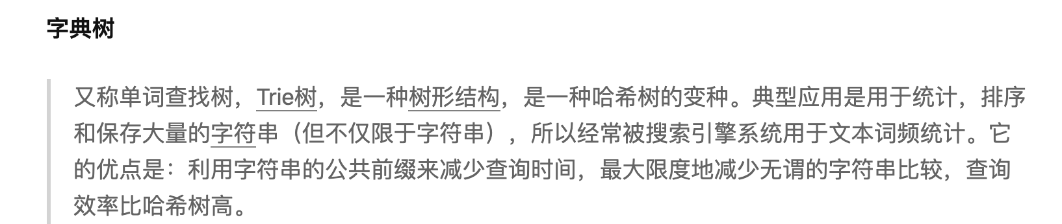
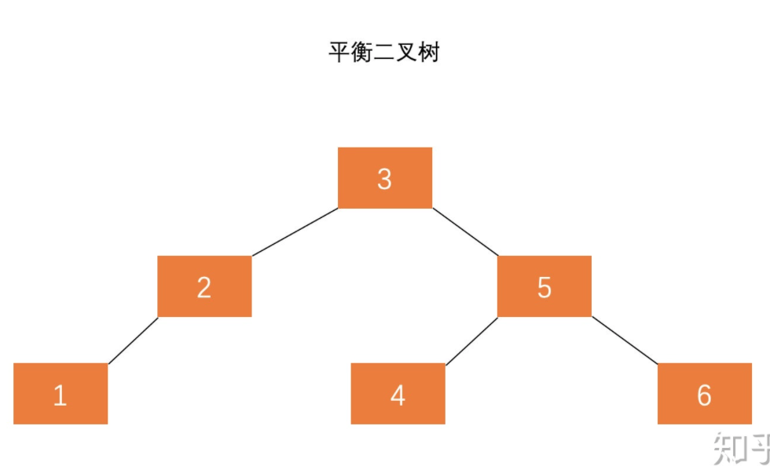
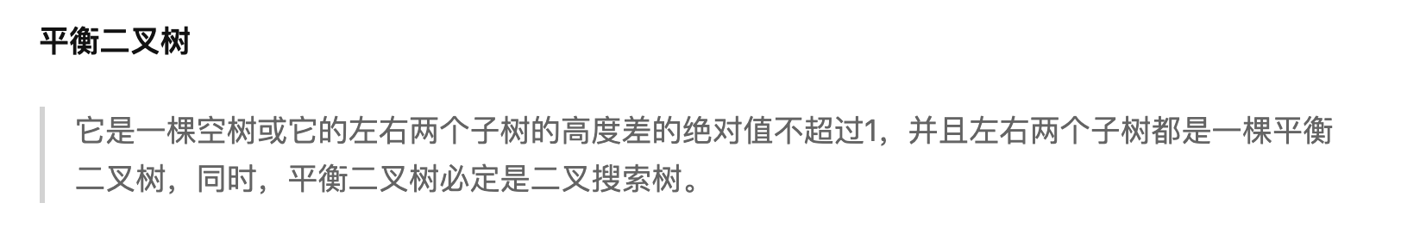
BST我们之后会单独开PPT去覆盖吧
我们有一节ppt单独讲这个，详细见 基础数据结构(一) -- Trie
下面的tree不考了，当听科普了解一下就好

Slide 5
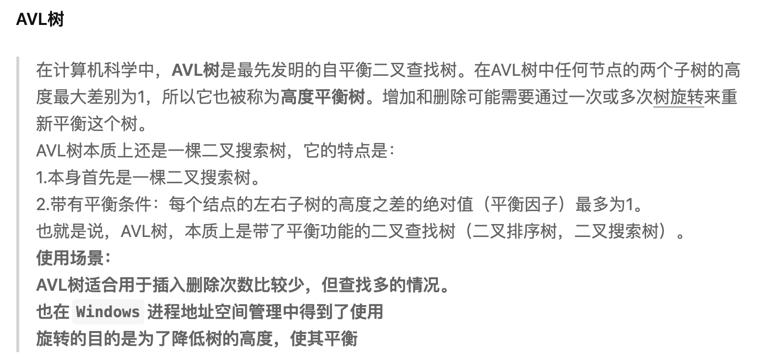
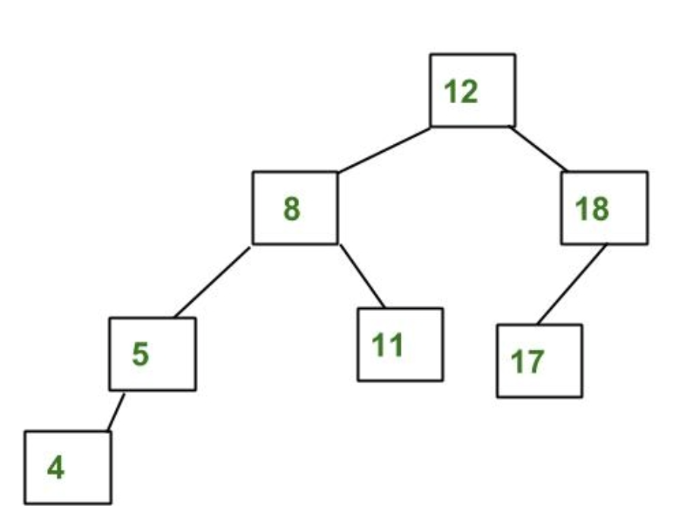
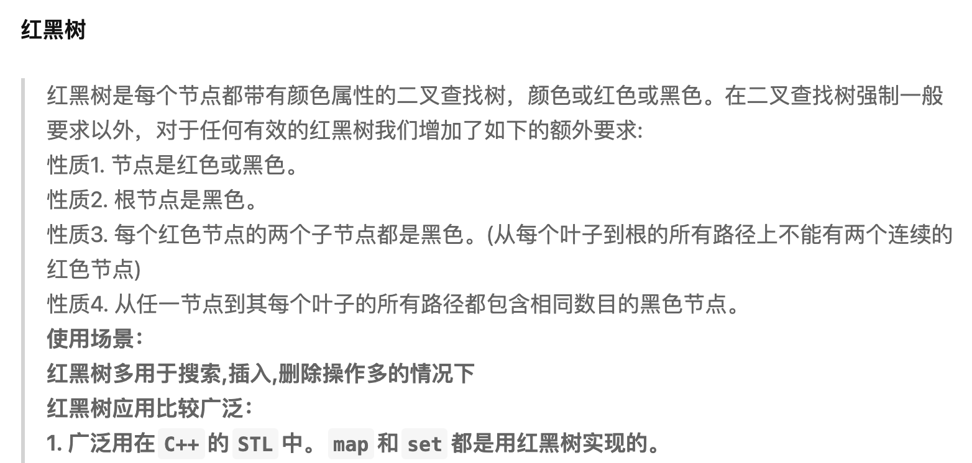
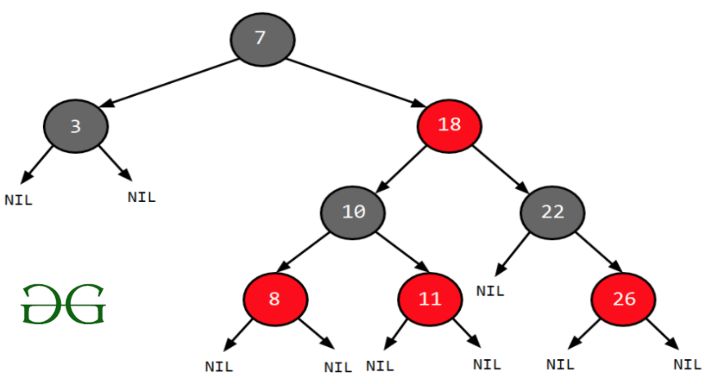
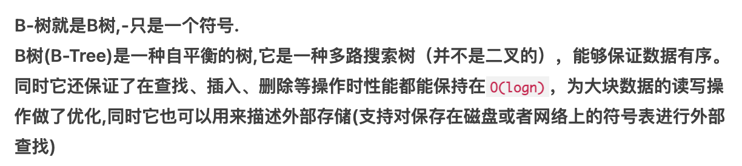
AVL 树
红黑树
B, B-, B+ 可以认为是数据库用的比较多的搜索树
这页都不会考！

Slide 6
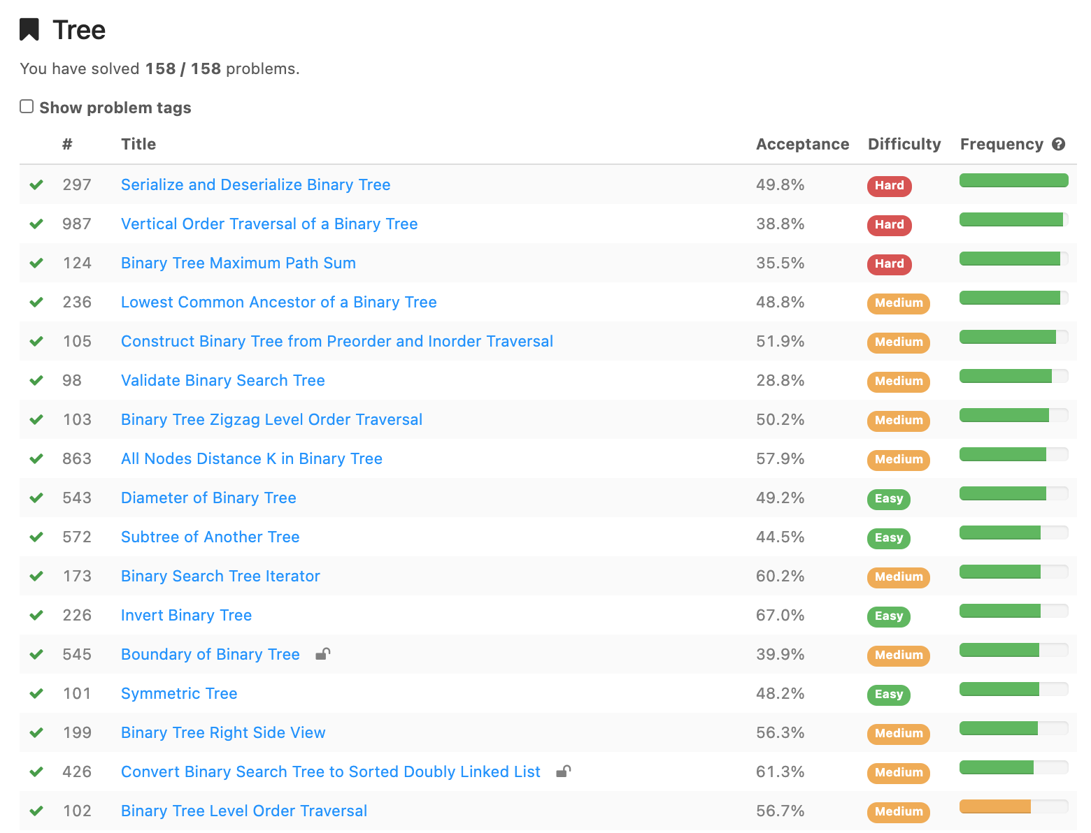
具体
考什么？
怎么考？
树 -> 线性
bfs, dfs遍历
bfs, dfs遍历
lca
线性 -> 树
bst
bfs, dfs遍历
树的遍历
树的遍历
树的遍历
iterator
树的遍历
树的遍历
树的遍历
树的遍历
树 -> 线性
树的遍历
所以我们接下来的内容会围绕5部分
树的遍历
结构转换 树 -> 线性 线性 -> 树
LCA
BST
iterator

Slide 7
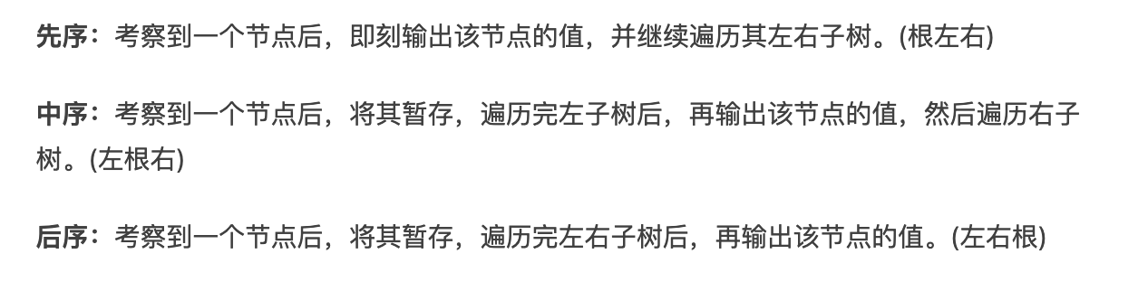
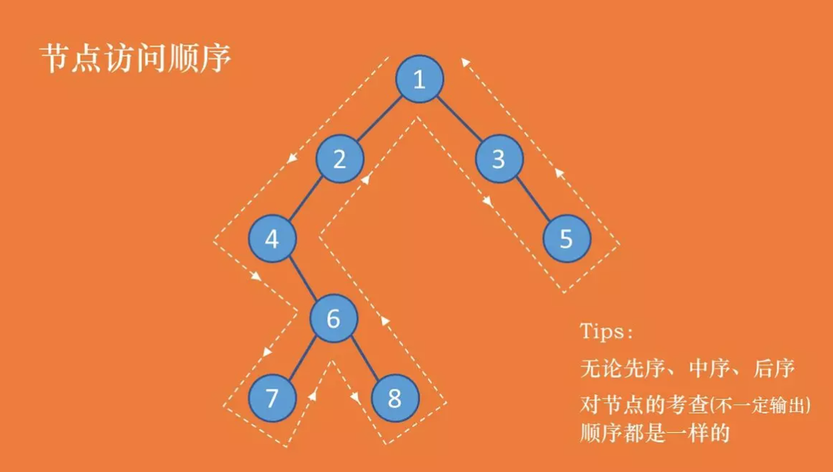
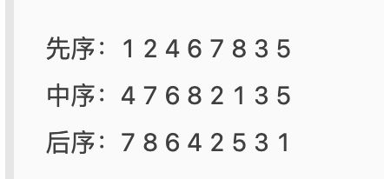
树的遍历
pre order
in order
post order
这里的order指的是和左右子树比较遍历root节点的顺序，先root，中间root，或者最后root

Slide 8
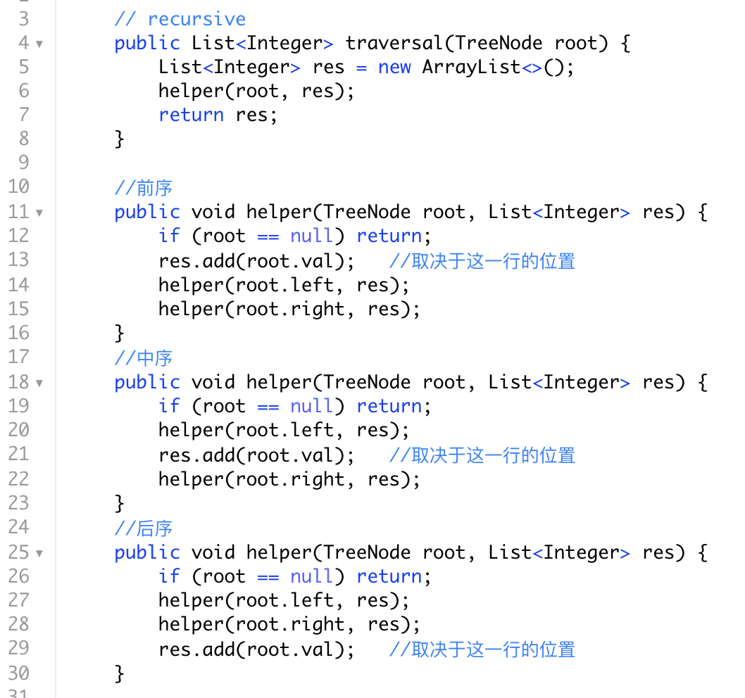
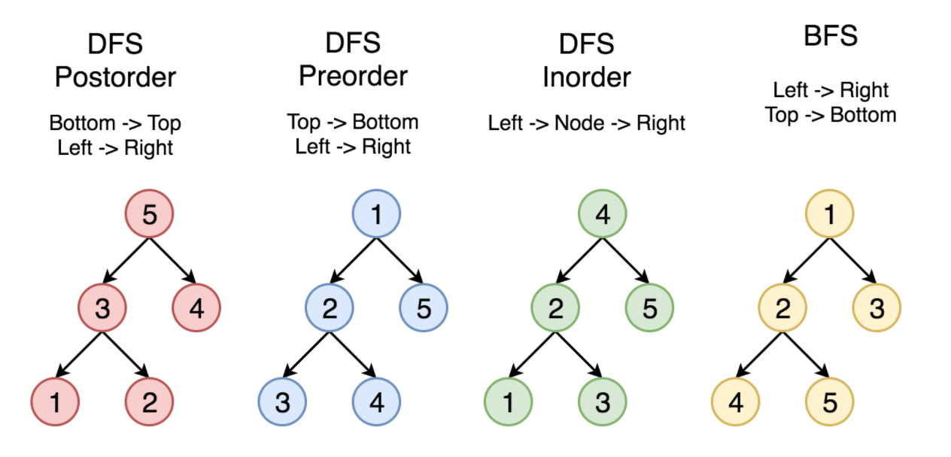
先来个地球人都会写的recursive写法
改变根节点输出位置即可。
写出此种解法不加分，写不出来扣分

Slide 9
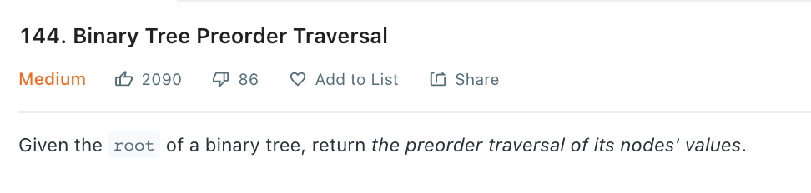
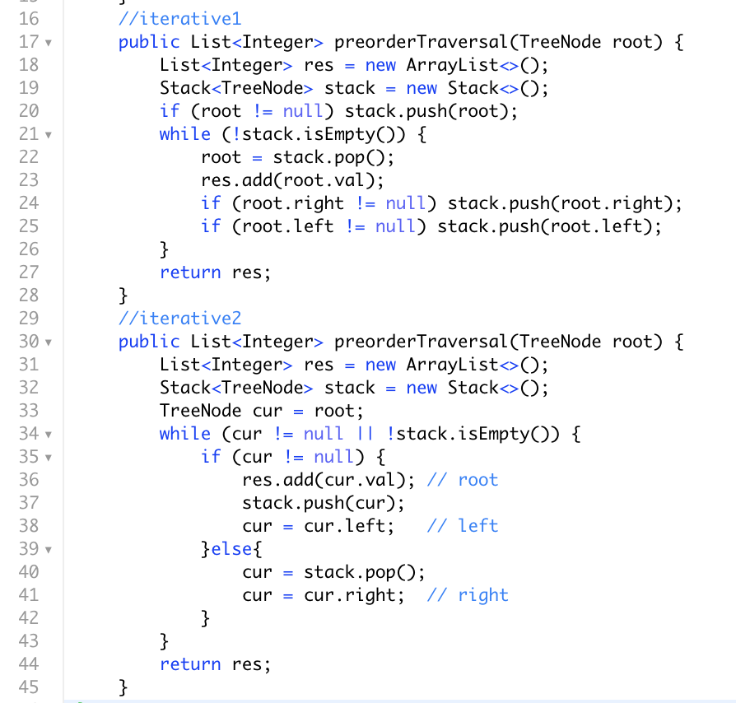
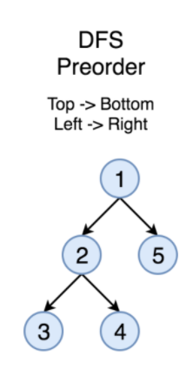
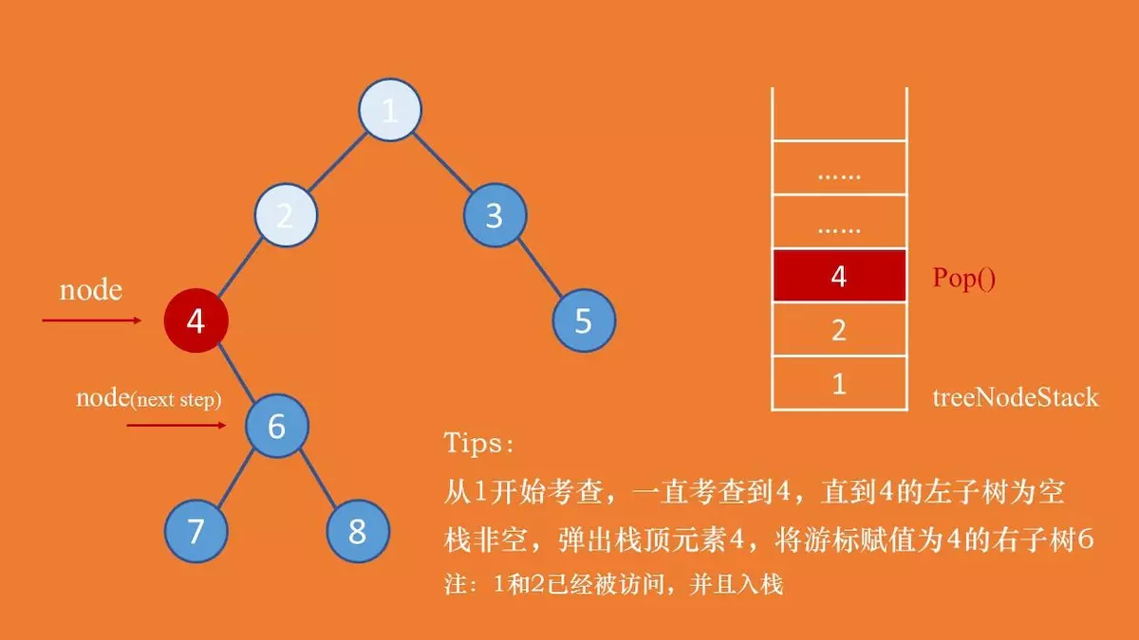
iterative我们提供2个模板，先理解遍历顺序
preorder

Slide 10
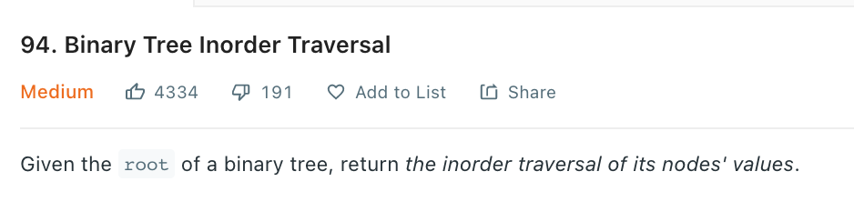
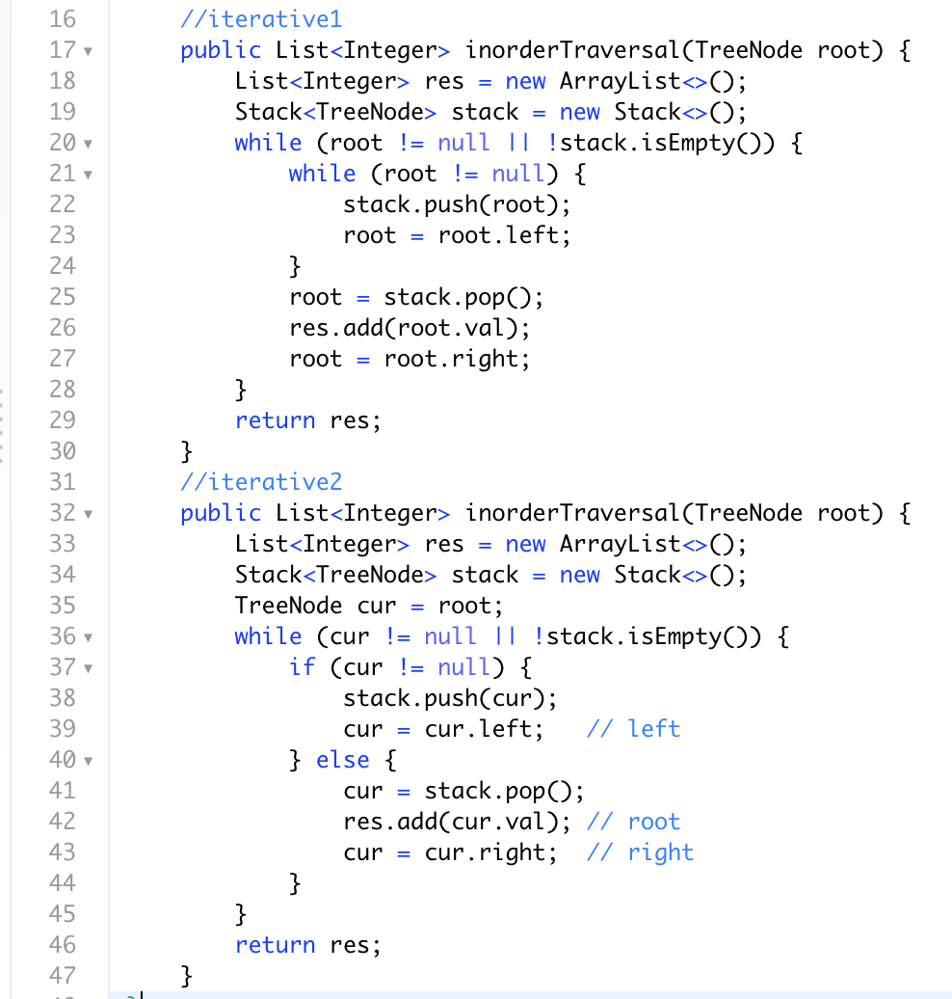
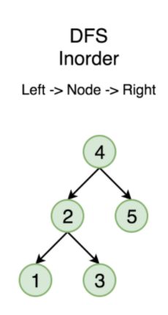
Inorder iterative
和非递归先序遍历类似，唯一区别是考查到当前节点时，并不直接输出该节点。
而是当考查节点为空时，从栈中弹出的时候再进行输出(永远先考虑左子树，直到左子树为空才访问根节点)。

Slide 11
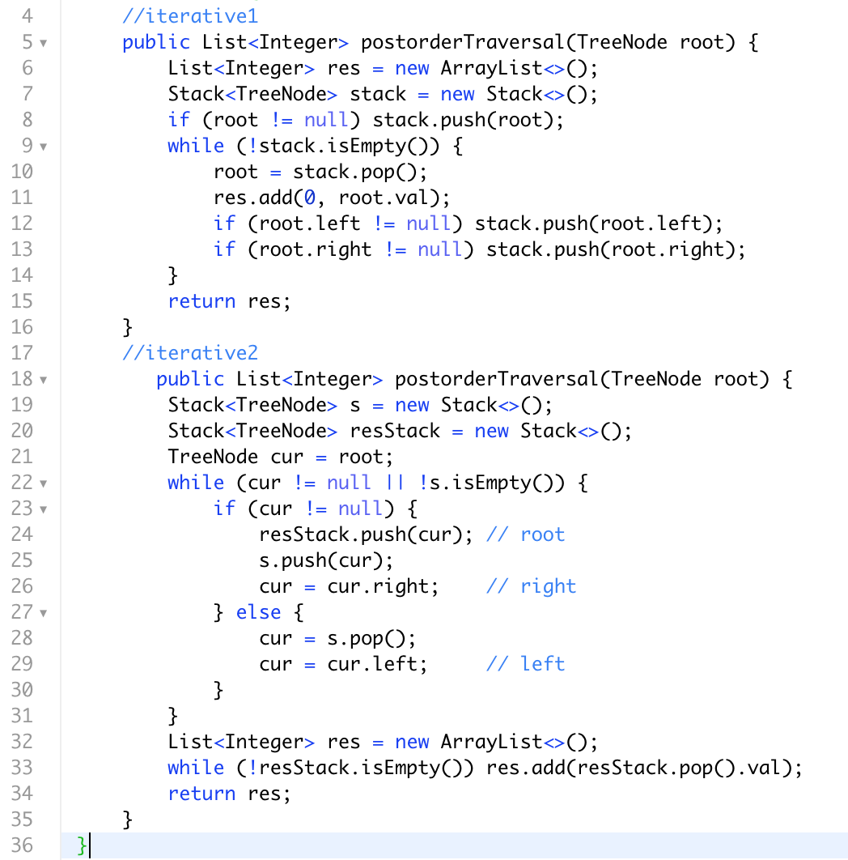
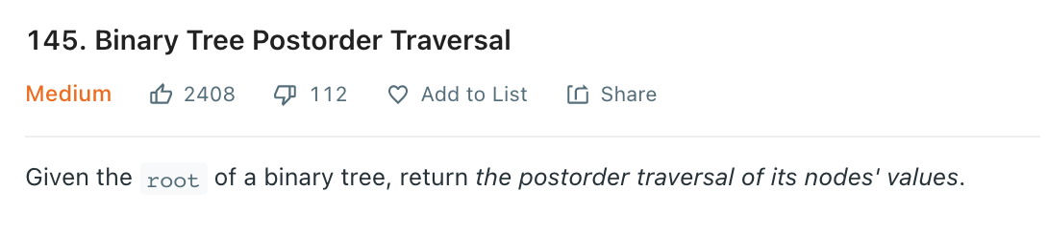
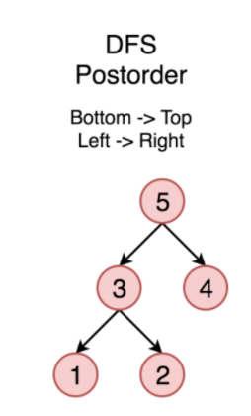
Post order
后序遍历在决定是否可以输出当前节点的值的时候，需要考虑其左右子树是否都已经遍历完成。
res = [] stack=[5]
res = [5] stack=[3, 4]
res = [4,5] stack=[3]
res = [3,4,5] stack=[1,2]
res = [2,3,4,5] stack=[1]
res = [1,2,3,4,5]

Slide 12
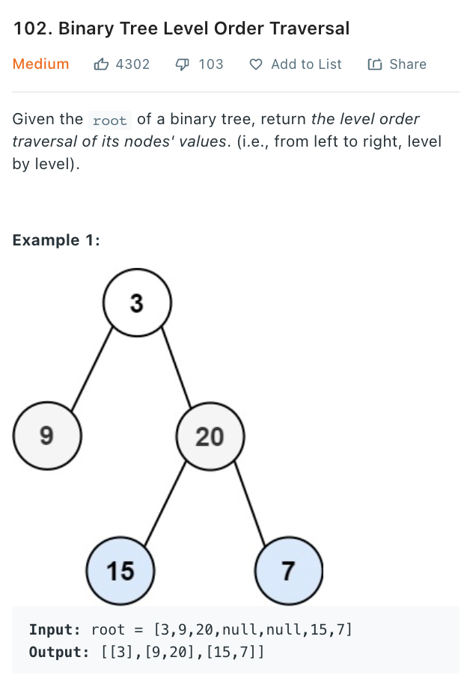
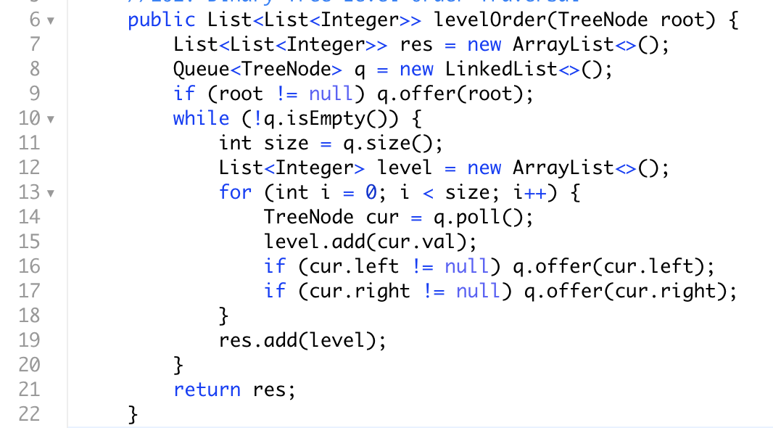
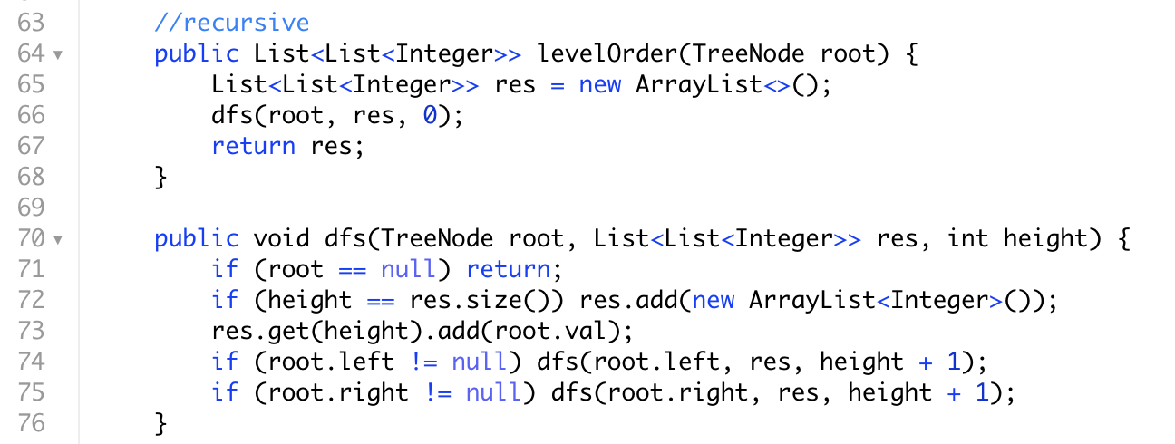
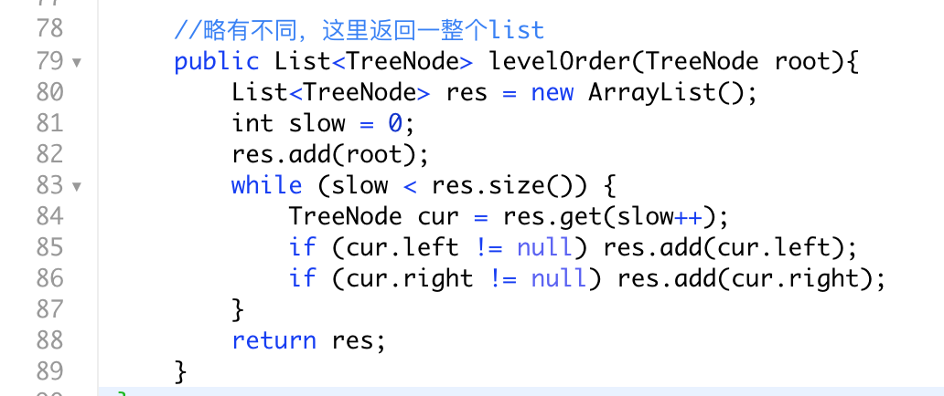
三种常用解法
BFS
DFS
res旧指针方法

Slide 13
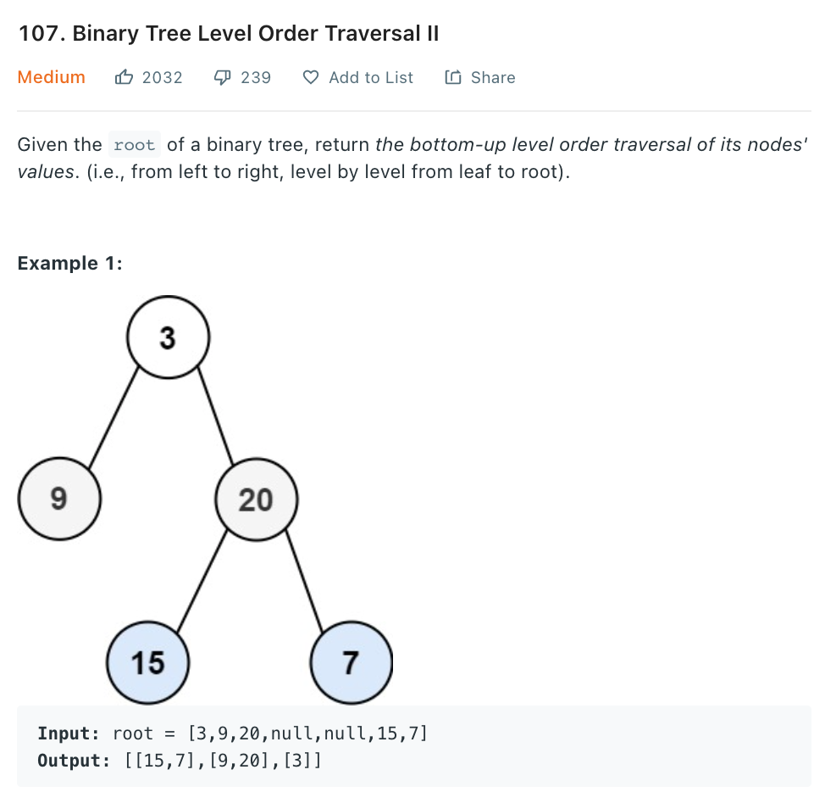
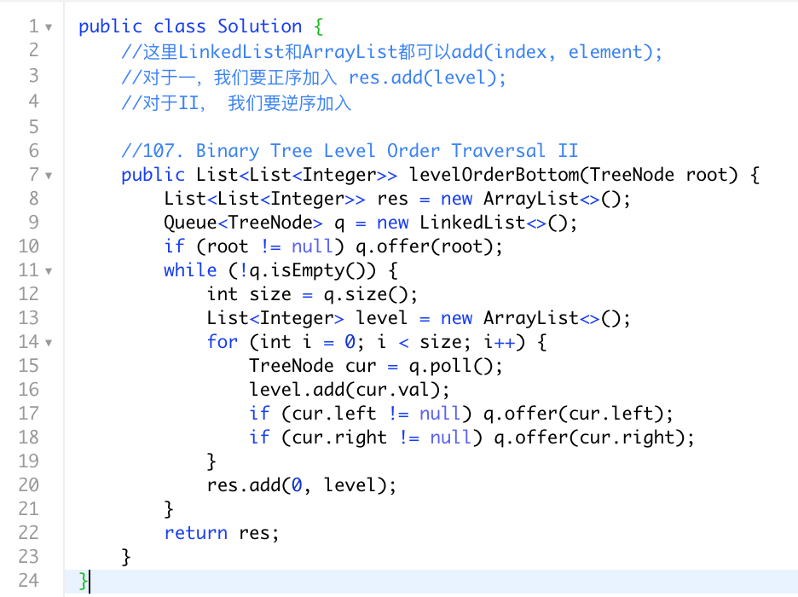

Slide 14
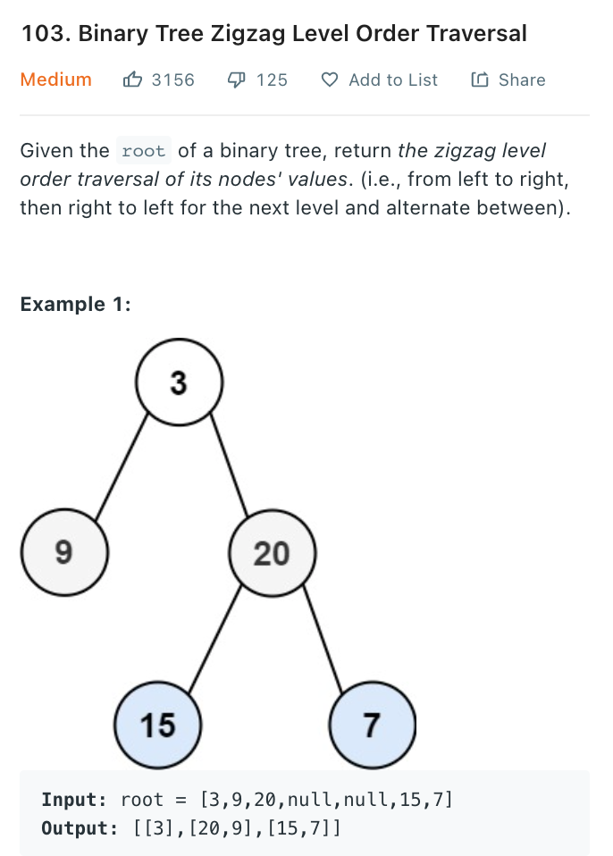
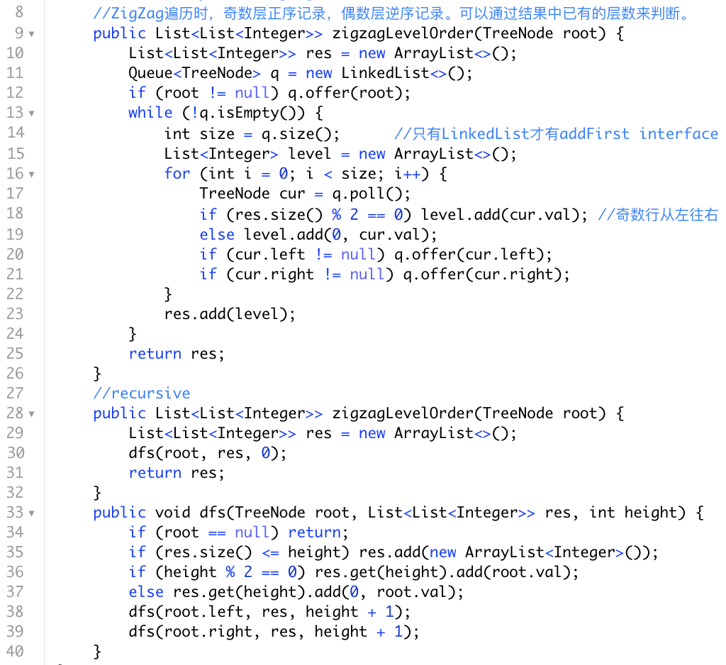

Slide 15
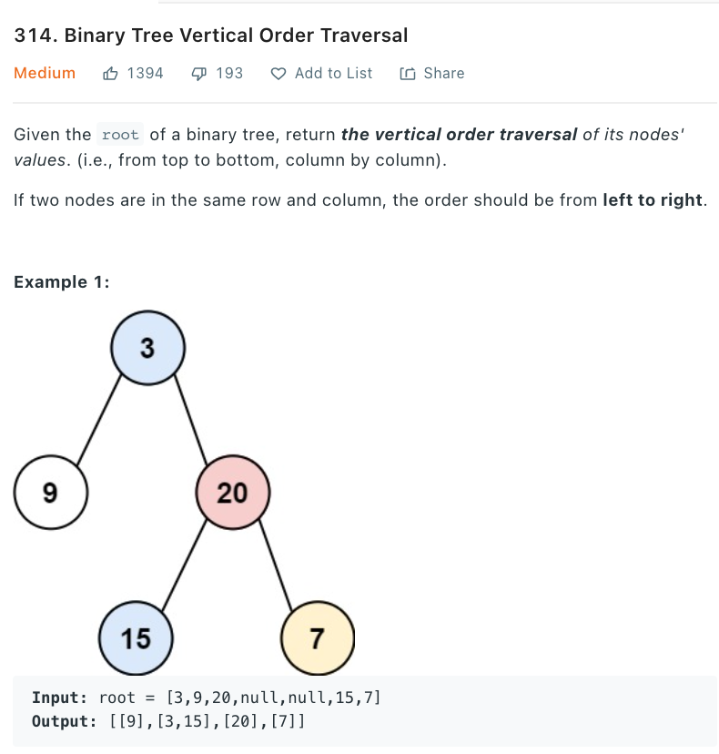
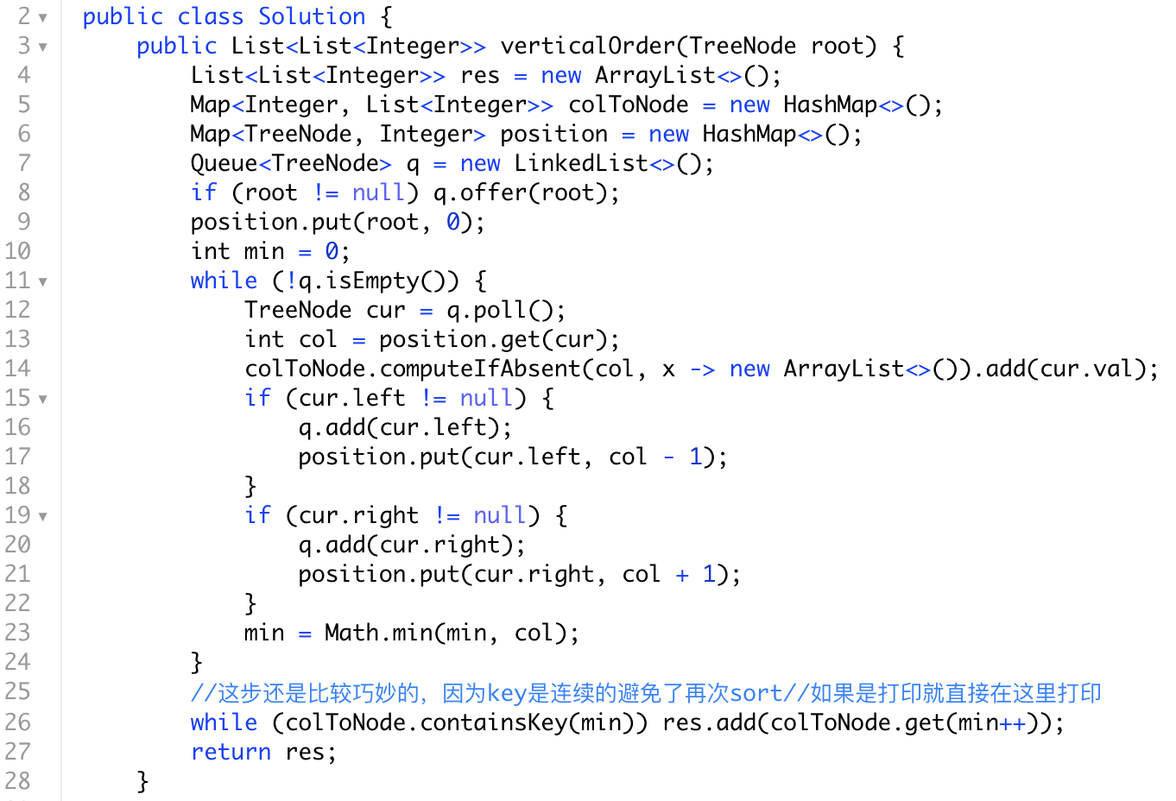
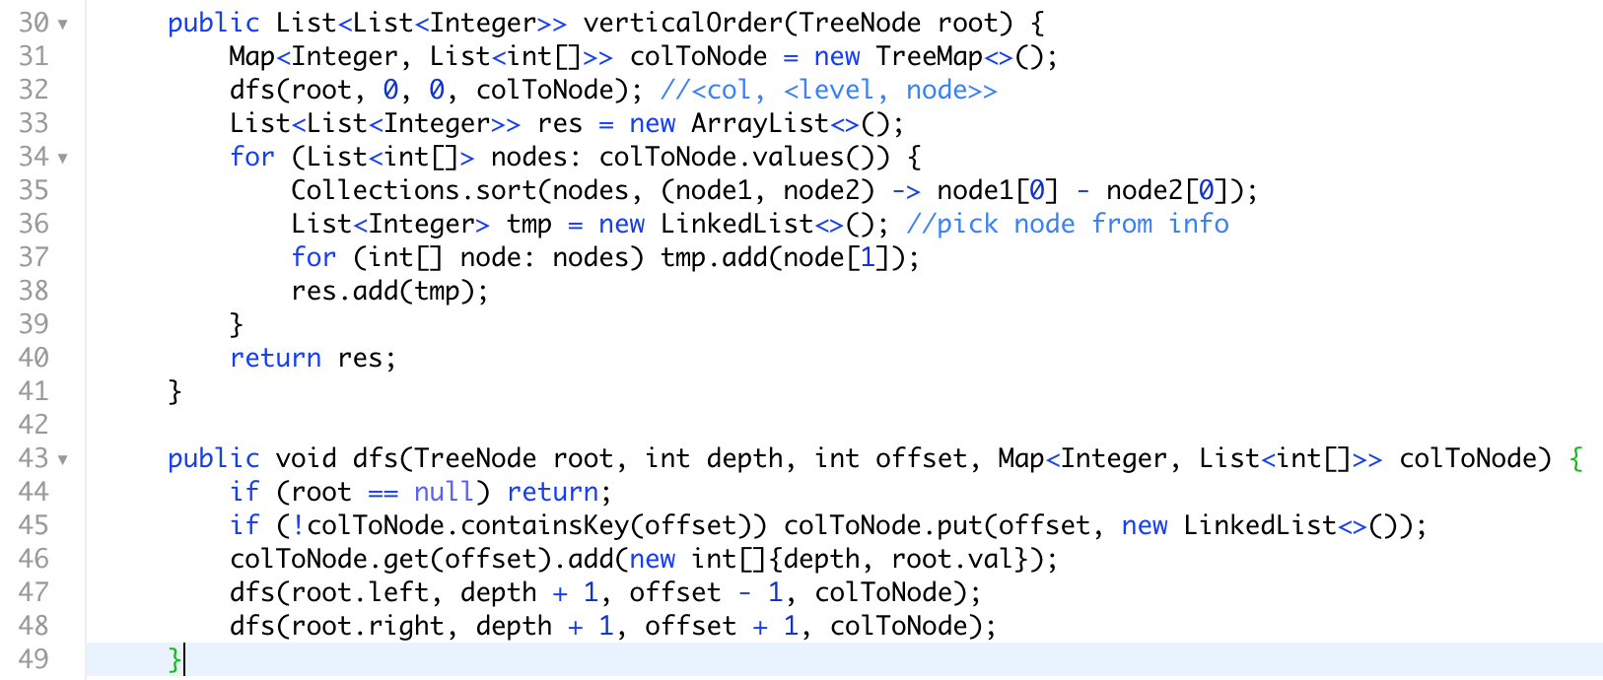
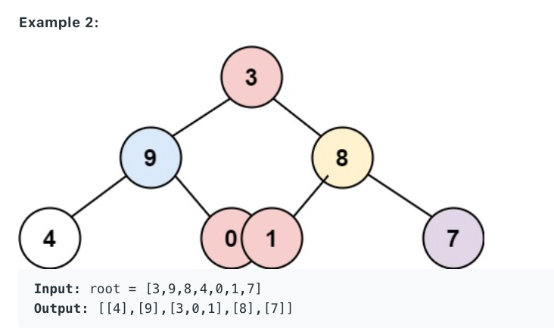
BFS
DFS
类似可做练习
987. Vertical Order Traversal of a Binary Tree

Slide 16
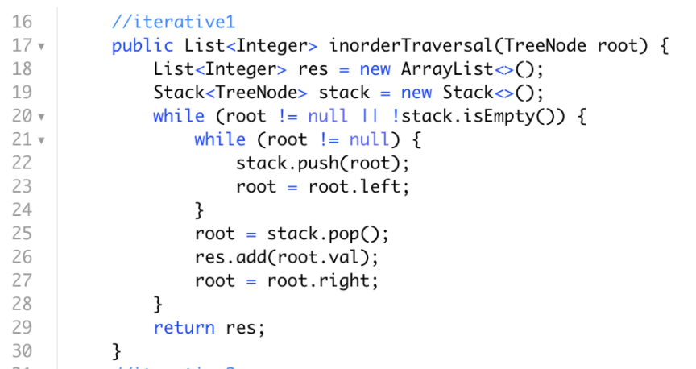
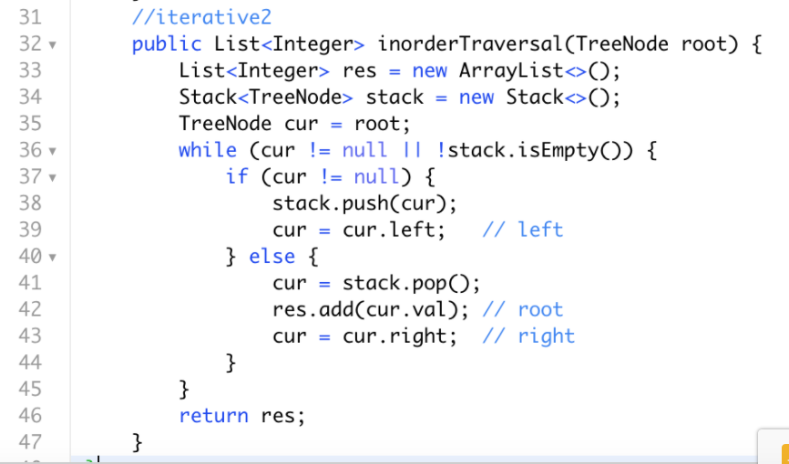
Summary
树的基础知识知道一定程度就可以了，很多avl红黑树不要求
遍历作为最为重要的一部分，之后会分为
backtracking, data自上而下的传输
pure recursive, data自下而上的传输
我们在之后会举例说明用法
iterative写法的双模板，我个人是比较偏向于第一种写法的

Slide 17


通讯页面
之后可能更新一波Tree
Bilibili https://space.bilibili.com/21630984
Youtube 搜索古城算法
https://www.youtube.com/c/古城算法
wechat 回复‘加群’可加群，还有周赛压轴题详解
谢谢大家的支持！请点赞订阅硬币
500订阅会出一期dp总结篇
免费，不要钱，不卖课，不推销，不辅导，公开资料和视频，任何人和你说钱都是骗子！

Slide 18
reference
https://www.jianshu.com/p/456af5480cee
https://leetcode-cn.com/problems/binary-tree-preorder-traversal/solution/er-cha-shu-qian-zhong-hou-xu-die-dai-bia-ozsw/

